Slide 1
XAMPP導入手順

Slide 2

XAMPPとは・・・
Webアプリケーションの実行に必要な「Apache」、「MySQL」、「PHP」などのソフトウェアをパッケージ化したものです。インストーラでPCにインストールすることで、ローカル環境にて簡単にWebサーバ環境が構築できます。
XAMPPでインストールされるもの
Apache HTTPD 2.0.52
MySQL 4.1.8
PHP 5.0.3 + 4.3.10 + PEAR + Switch
MiniPerl 5.8.3
mod_ssl 2.0.51
Openssl 0.9.7e
PHPMyAdmin 2.6.0 pl3,
Webalizer 2.01-10
Mercury Mail Transport System fur Win32 und NetWare Systems v4.01a
FileZilla FTP Server 0.9.4d
SQLite 2.8.15
ADODB 4.52
Zend Optimizer 2.5.7
XAMPP Security
※バージョンはインストールするXAMPPのバージョンによって異なります。

Slide 3
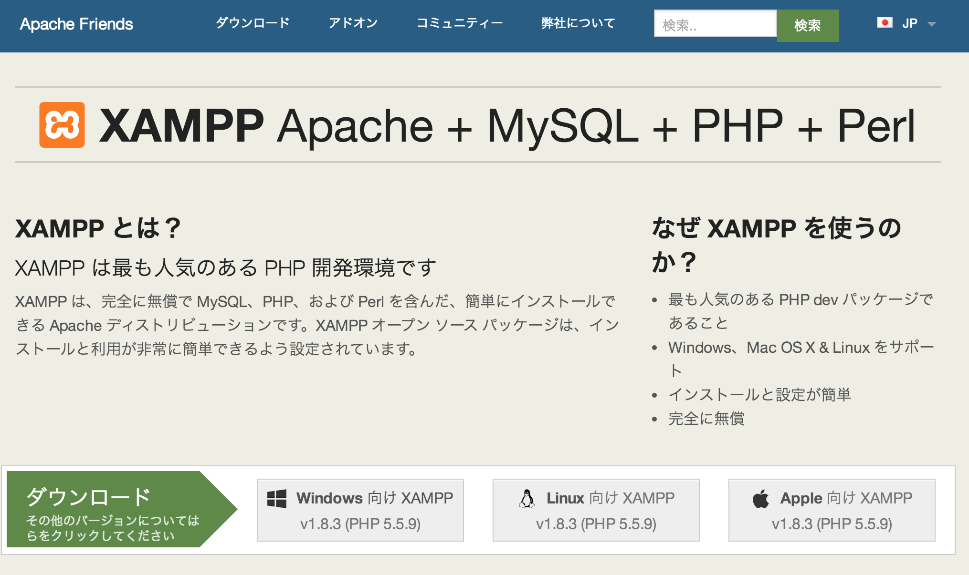
インストール
XAMPPを下記のURLからダウンロードします。
https://www.apachefriends.org/jp/index.html
Windows向けのインストーラをダウンロードしてインストーラーを実行します。

Slide 4
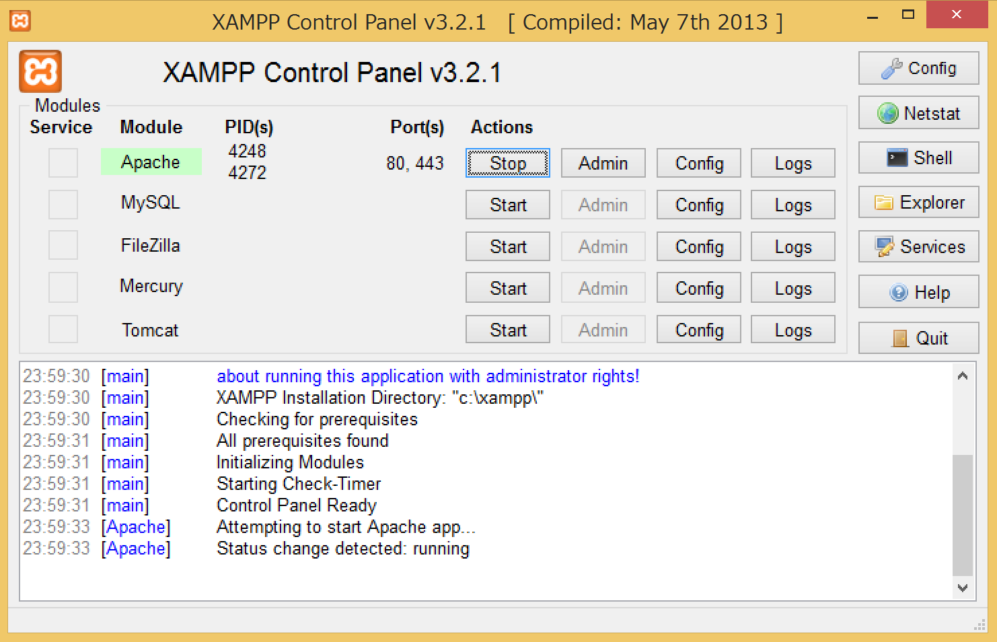
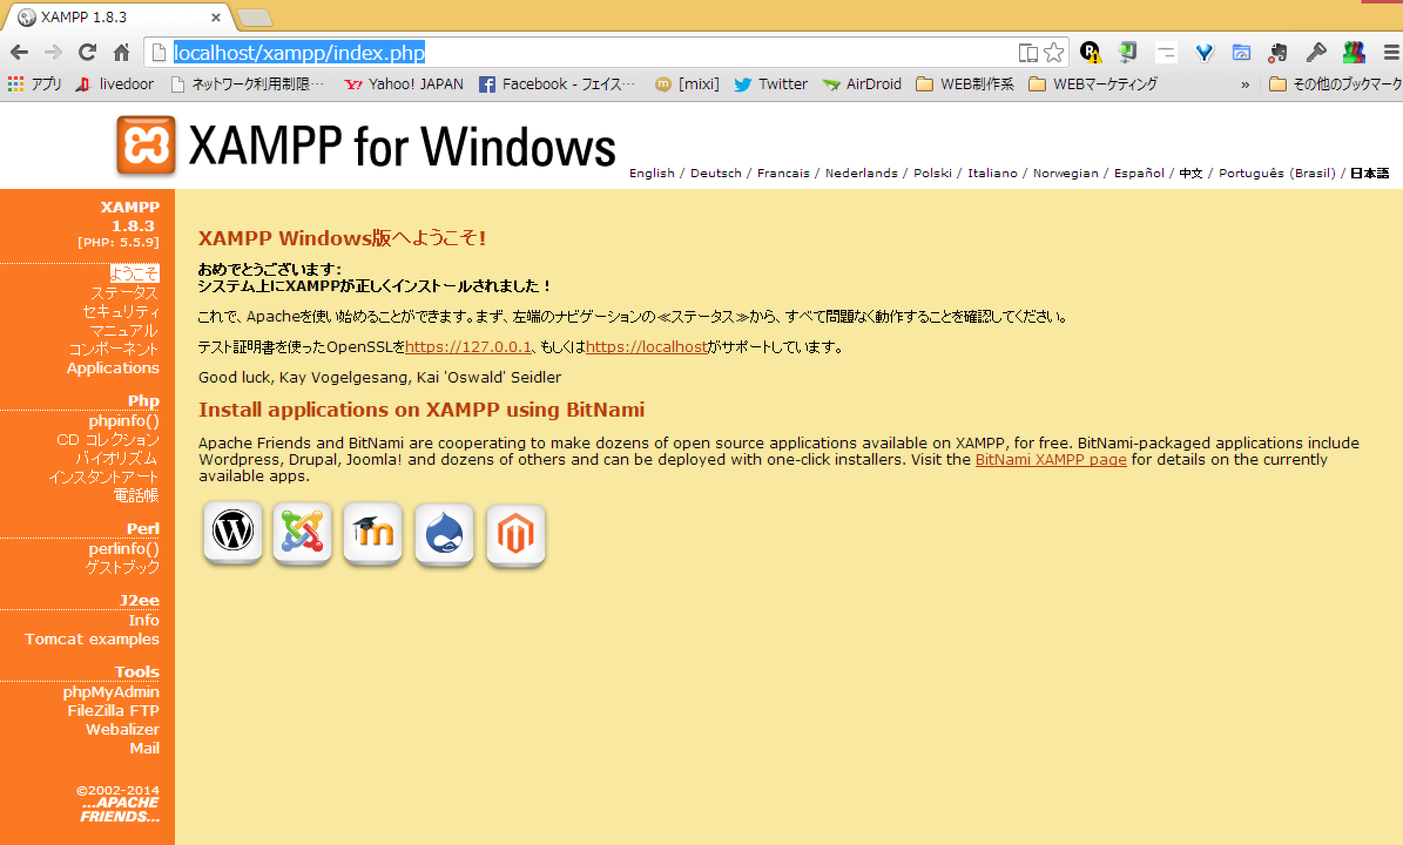
インストール
インストールが終わると右記の画面が立ち上がります。
「Apache」の「START」ボタンを押すとサーバーが立ち上がります。
http://localhost/xampp/index.php
にアクセスして、右記のコントロールパネルが立ち上がったら
インストール完了です。

Slide 5
バーチャルホストの設定
デフォルトの設定の場合、ルートディレクトリとなるのは以下のディレクトリです。
C:\xampp\htdocs
案件が複数ある場合、これらの中身を入れ替えたりするのは非常に手間がかかります。
そこで、xamppのバーチャルホストを設定すると非常に便利です。
バーチャルホストを設定することで、
htdocsフォルダ下⇒http://localhost/
htdocs/site01フォルダ下⇒http://site01/
といったアクセスが可能になります。

Slide 6
バーチャルホストの設定
1．ApacheのVirtualhostの有効化
インストール直後はバーチャルホストは無効化されているため、
まずはこれを有効化します。
【注意！！ 】
各種設定ファイルを編集するときは必ずバックアップを取ってください！
xamppの「C:\xampp\apache\conf/extra/httpd-vhosts.conf」ファイルをテキストエディタで開きます。
20行目付近にある、「NameVirtualHost *:80」を有効化するため、
行頭にある「##」を削除します。
##NameVirtualHost *:80 → NameVirtualHost *:80
↑コメントを削除
2.サブドメインディレクトリの設定
次にサブドメインの設定を行うため、下記ソースを一番最後の行に追加します。
<VirtualHost *:80>
DocumentRoot C:/xampp/htdocs/site01
ServerName site01.localhost
</VirtualHost>
<Directory "C:/xampp/htdocs/site01">
order deny,allow
allow from ALL
</Directory>
←ルートに設定するディレクトリ
←設定するドメイン名
←ルートに設定するディレクトリ

Slide 7
バーチャルホストの設定
3．hostsファイルの設定
「C:\Windows\System32\Drivers\etc」内にあるhostsファイルをテキストエディタで開きます。
127.0.0.1 localhostとなっている箇所があるので、その下の行に
127.0.0.1 localhost
を追加し、保存します。

Slide 8
動作確認
コントロールパネルからApacheを再起動します。
「Stop」ボタンをクリックし再び「Start」ボタンをクリックし、
再起動を行います。
ブラウザを立ち上げ、URLに「http://site01.localhost」入力してアクセスし、
作成していたindex.htmlの中身が表示されれば成功です。

